Slide 1


3. tund. Kõneaine kujundamine
2. peatükk, osa B
Lesson 2: Media Ownership
Unit 2 Part A

Slide 2

Kodutöö
Vaadake järele, kas olete ära teinud testi uudiste telgitaguste kohta! QR-kood:
Arutelu
Kes otsustab, mida uudistes avaldada / eetris edastada?
Kas teate, kuidas uudiseid valitakse, mis kriteeriume kasutatakse ja miks?
Notes:
Test: Uudiste telgitagused https://veryverified.eu/et/peatukid/2-peatukk/osa-b-koneaine-kujundamine/test-uudiste-telgitagused

Slide 3

Kuidas lugu meieni jõuab?
Notes:
Kuidas on uudistetoimetused üles ehitatud?
Uudistetoimetustes on tavaliselt mitu osakonda ja nende vahel selged piirid. Eesmärk on hoida kahte külge üksteisest lahus. Näiteks tuleks väljaande omanike ja turundusosakonna mõju hoida toimetusest lahus – see on piir, millest ei tohiks üle minna. Ajakirjanikud ja toimetajad peavad saama vabalt ja sõltumatult otsustada, mida avaldada, olenemata reklaamiosakonna ja omanike huvidest.

Slide 4
Meediaväljaannete toimimine
Reporterid kajastavad eri valdkondi, nt kuritegevust, sporti, sise- ja välispoliitikat.
Toimetajad ja produtsendid määravad väljaande tooni ja sisu.
Kujundusmeeskond annab väljaandele näo.
Eraldi spetsialistid tegelevad sotsiaalmeedia ja enesereklaamiga.
Reklaamiosakond müüb väljaandesse reklaami.
Juhtkond juhib ja haldab ettevõtte tööd.
Notes:
Lõppkokkuvõttes vastutavad toimetajad väljaande kajastatavate lugude valimise eest.
Kuidas toimetaja otsustab, mis lugusid avaldada?
Ajakirjanikke ja väljaandeid mõjutavad uudiste ja nende kajastamisviisi valikul paljud keerulised ja kattuvad tegurid. Kui seda tausta teame, mõistame ehk ka seda, mida me näeme ja miks.
Toimetajad on filtrid ja valvekoerad, kelle eesmärk on ühelt poolt teadvustada lugejate eelistusi, teiselt poolt aga sortida välja info, mis pärineb inimestelt, kes üritavad ennast meedias ainult heast küljest näidata (nt poliitikud, kes tahavad rõhutada oma saavutusi) või kes tahavad teatud peidetud tegevusi paljastada või vastupidi, peita. Toimetaja otsustab, mis saab kõneaineks ja mis jääb tähelepanuta. Siin on näha osa arvesse võetavaid kriteeriume.

Slide 5
Uudiste valimise kriteeriumid
Lugejate eelistus ja sisu jagatavus
Ühiskondlik tähtsus
Lähedus
Kultuuriline või ajalooline mõju
Erakordsus
Konflikt ja draama
Mõju/raskusaste
Kuulsus ja võim
Konkurents
Eksklusiivsus
Aktuaalsus
Audiovisuaal
Meelelahutus
Uudisteorganisatsiooni kõneaine kujundamine
Notes:
Lugejate eelistus ja sisu jagatavus
Meediaväljaannete soov on tagada, et inimesed tarbivad nende sisu ja suhestuksid sellega. Kui sisu on veebis, tahavad meediaväljaanded, et inimesed nende lugusid klikkaksid ja jagaksid. Iga väljaanne peab silmas mingit kindlat sihtrühma ja see sihtrühm ootab väljaandelt teatud sisu. Seetõttu püüab mõni väljaanne täita oma spetsiifilist niši. Näiteks võib moeajakiri pühendada terve numbri Pariisi moenädalale, samas kui majandusajakiri ei pruugi sellest midagi kirjutada.
Ühiskondlik tähtsus
Ajakirjanikud, kes kajastavad olulisi kohalikke, riiklikke ja ülemaailmseid sündmusi, tunnevad sageli kohustust teavitada lugejaid kriisidest ja probleemidest, millega nad võivad silmitsi seista, ning aidata neid tuvastada. See on üks tähtis põhjus, miks suuremad väljaanded kirjutavad loodusõnnetustest, poliitilistest kriisidest, võimu kuritarvitamisest, pandeemiatest, sõdadest ja muudest mõjukatest sündmustest või probleemidest.
Lähedus
Meediaväljaanded kajastavad enamasti nende riigis või piirkonnas toimuvat. Kohalik meedia kajastab enamasti linnas või maakonnas toimuvat.
Kultuuriline või ajalooline mõju
On inimrühmi ja rahvuseid, mis pakuvad auditooriumile kas ajaloolise või kultuurilise mõju tõttu rohkem huvi. Näiteks kajastatakse Baltimaade meedias seetõttu rohkem sündmusi, mis toimuvad Ameerika Ühendriikides, mitte näiteks Slovakkias, mis on lähemal.
Erakordsus
Ebatavalised sündmused, mis sisaldavad üllatuslikku elementi, saavad rohkem kajastamist kui tavalised sündmused. On juba vana ütlus, et mees, kes hammustab koera, saab rohkem kajastust kui koer, kes hammustab meest. Seetõttu kajastatakse eriti halva või hea varjundiga teemasid.
Konflikt ja draama
Tõenäosus uudistesse pääseda on suurem lugudel vastuoludest, vaidlustest, lahkuminekutest, streikidest, kaklustest, mässudest ja sõdadest, aga ka arenevat draamat sisaldavatel lugudel, nt põgenemised, õnnetused, läbiotsimised, piiramised, päästmised, lahingud ja kohtuasjad.
Mõju/raskusaste
Maavärin, mis tapab 10 000 inimest, saab suurema kajastuse kui see, mis tapab kümme inimest.
Kuulsus ja võim
Kui midagi teeb tuntud poliitik või kuulus näitleja, saab teema tõenäolisemalt kajastatud kui siis, kui seda teeb teie tundmatu naaber.
Konkurents
Kui üks väljaanne kajastab lugu, mis lugejaid köidab, teevad seda sageli ka teised. Mõnikord püüavad väljaanded teemale lisada ainulaadse nurga või lähenemise, kuid eesmärk on siiski kajastada sündmusi, millest räägitakse, osaledes nii tähtsates aruteludes.
Eksklusiivsus
Kui juhtub, et ühe väljaande käes on väga tähelepanuväärne teema, mida kellelgi teisel ei ole, on toimetusel suur huvi see avaldada ja rõhutada, et just nemad leidsid selle esimesena, näitamaks lugejatele, et väljaande sisu on ostmist ja tarbimist väärt.
Aktuaalsus
Uudistetoimetajad eelistavad üldiselt kajastada sündmusi, mis on toimunud hiljuti, mitte nädalaid või kuid tagasi. 24-tunnine uudistetsükkel liigub kiiresti ja võib mõjutada seda, mida ajakirjanikud kajastavad ja kui kaua nad mingile loole aega kulutavad.
Audiovisuaal
Tele- ja raadiojaamade jaoks on erilise tähtsusega lood, mis sisaldavad erakordseid fotosid, videoid või heli.
Meelelahutus
Mõni väljaanne keskendub peamiselt lugudele, mis puudutavad seksi, meelelahutusäri, sporti, inimhuvi ja loomi, või siis kasutavad nad lugudes humoorikat lähenemist, vaimukaid pealkirju või nimekirju.
Uudisteorganisatsiooni kõneaine kujundamine
Tõenäoliselt jõuavad väljaande veergudele lood, mis sobivad uudisteorganisatsiooni enda huvidega, olgu siis ideoloogiliste või ärihuvidega või põhjusel, et need on osa mõnest kampaaniast. Näiteks võid spordivõistlustel või kontserdil vaadata, kas seda on toetanud mõni meediaväljaanne või kontsern-grupp. Seejärel vaata, kuivõrd ja kus on sündmust enne ja pärast kajastatud.

Slide 6
Harjutus. Mis kriteeriume on nende lugude puhul kasutatud?
Notes:
Vajaduse korral jaga õpilastele:
https://www.err.ee/1608366696/valisilm-kas-hiina-votab-taiwani-jouga-tagasi
https://roheportaal.delfi.ee/artikkel/95568217/fotod-lume-ja-sulavee-alla-mattunud-pealinna-rattateed-on-labimatud
https://sport.err.ee/1608458600/sildaru-paases-mk-etapil-rennisoidu-finaali

Slide 7
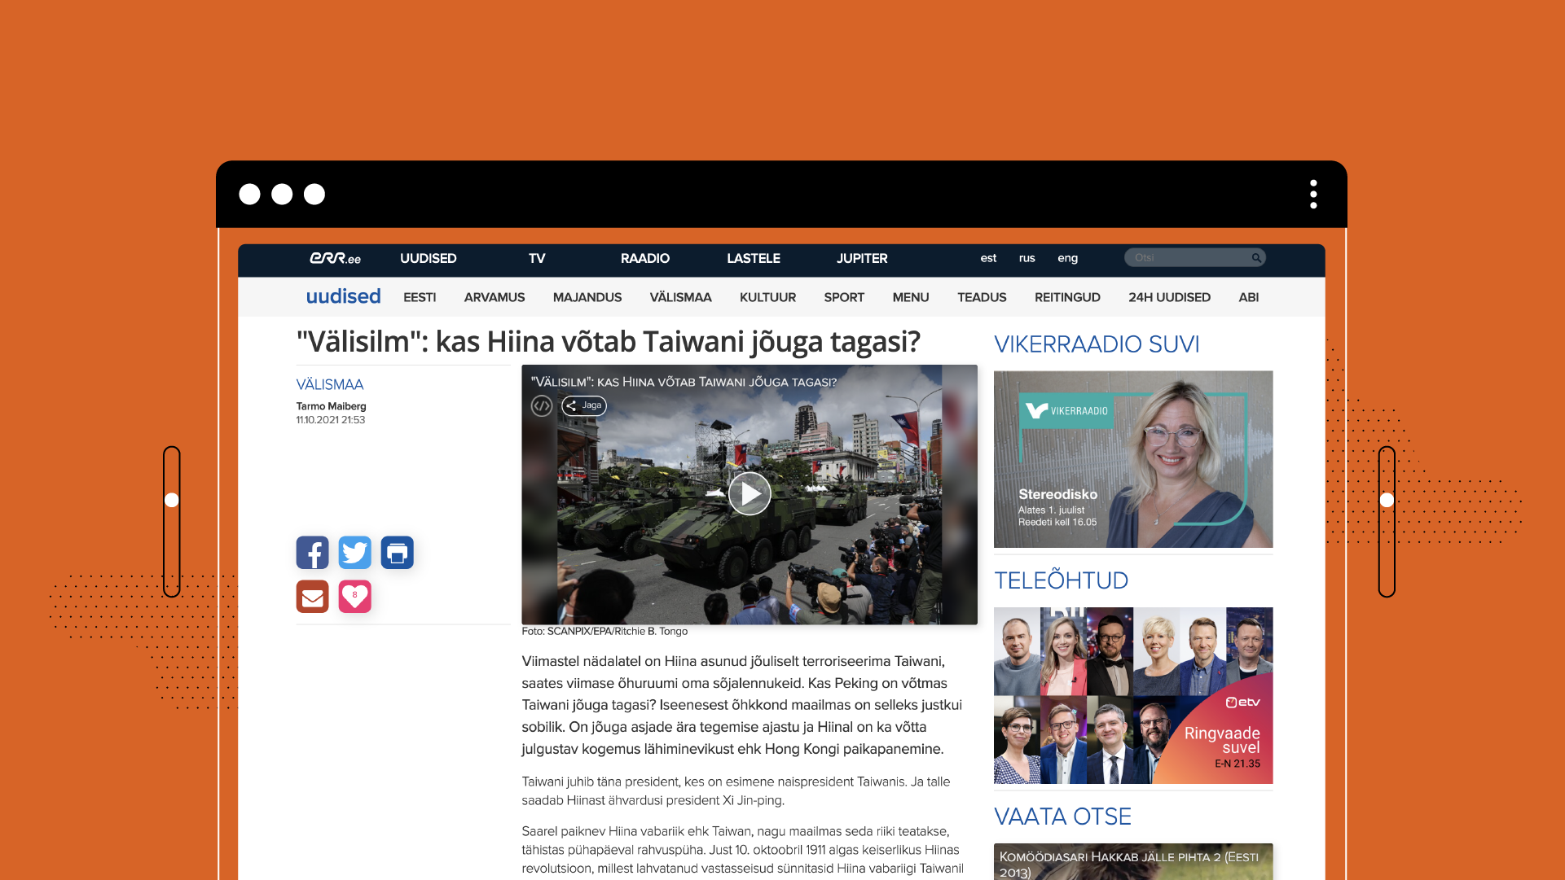

Slide 8
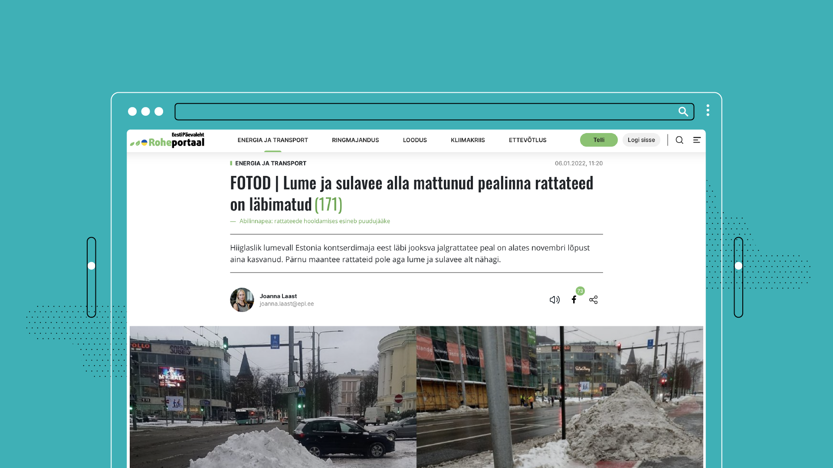

Slide 9
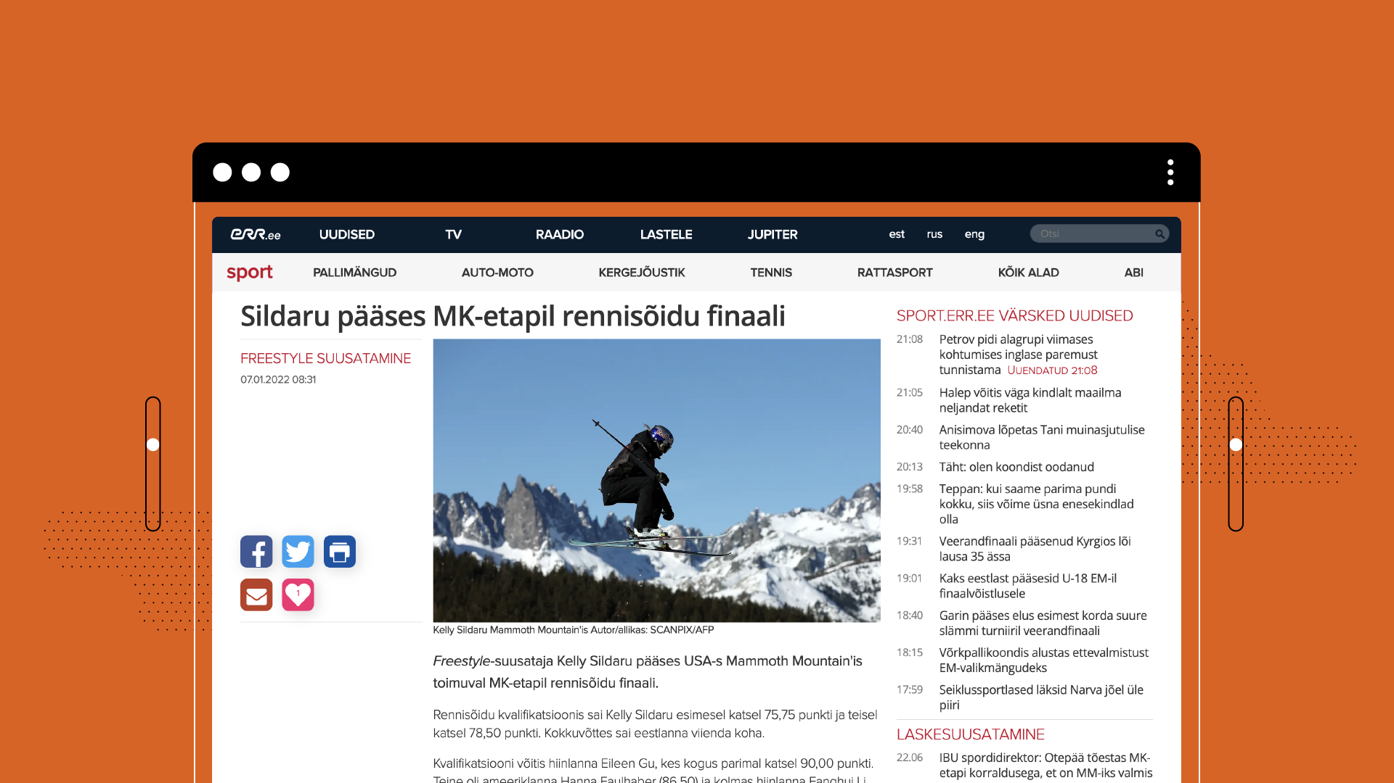

Slide 10
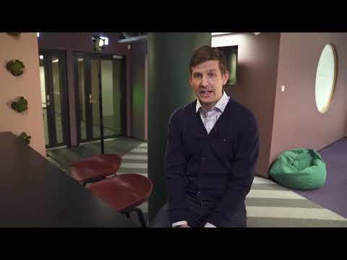
Notes:
Toimetuse tegevus EE https://youtu.be/J4RUB1hnCd4

Slide 11
Ajakirjanduslikud standardid

Slide 12


Slide 13


Slide 14


Slide 15


Slide 16


Slide 17


Slide 18

Notes:
https://www.youtube.com/watch?v=uNidQHk5SZs – ajakirjanduse viis põhiväärtust

Slide 19
Ajakirjandusvabadus Balti riikides

Slide 20
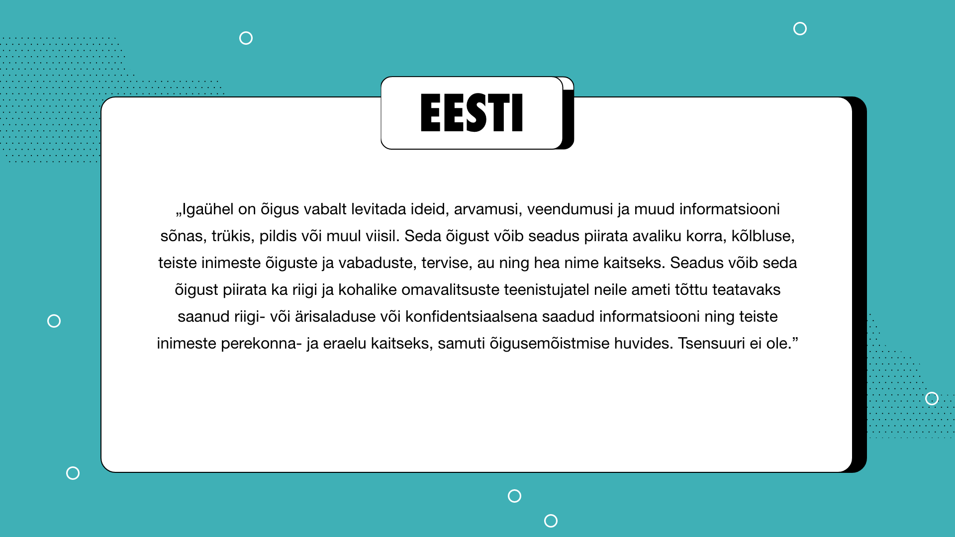

Slide 21
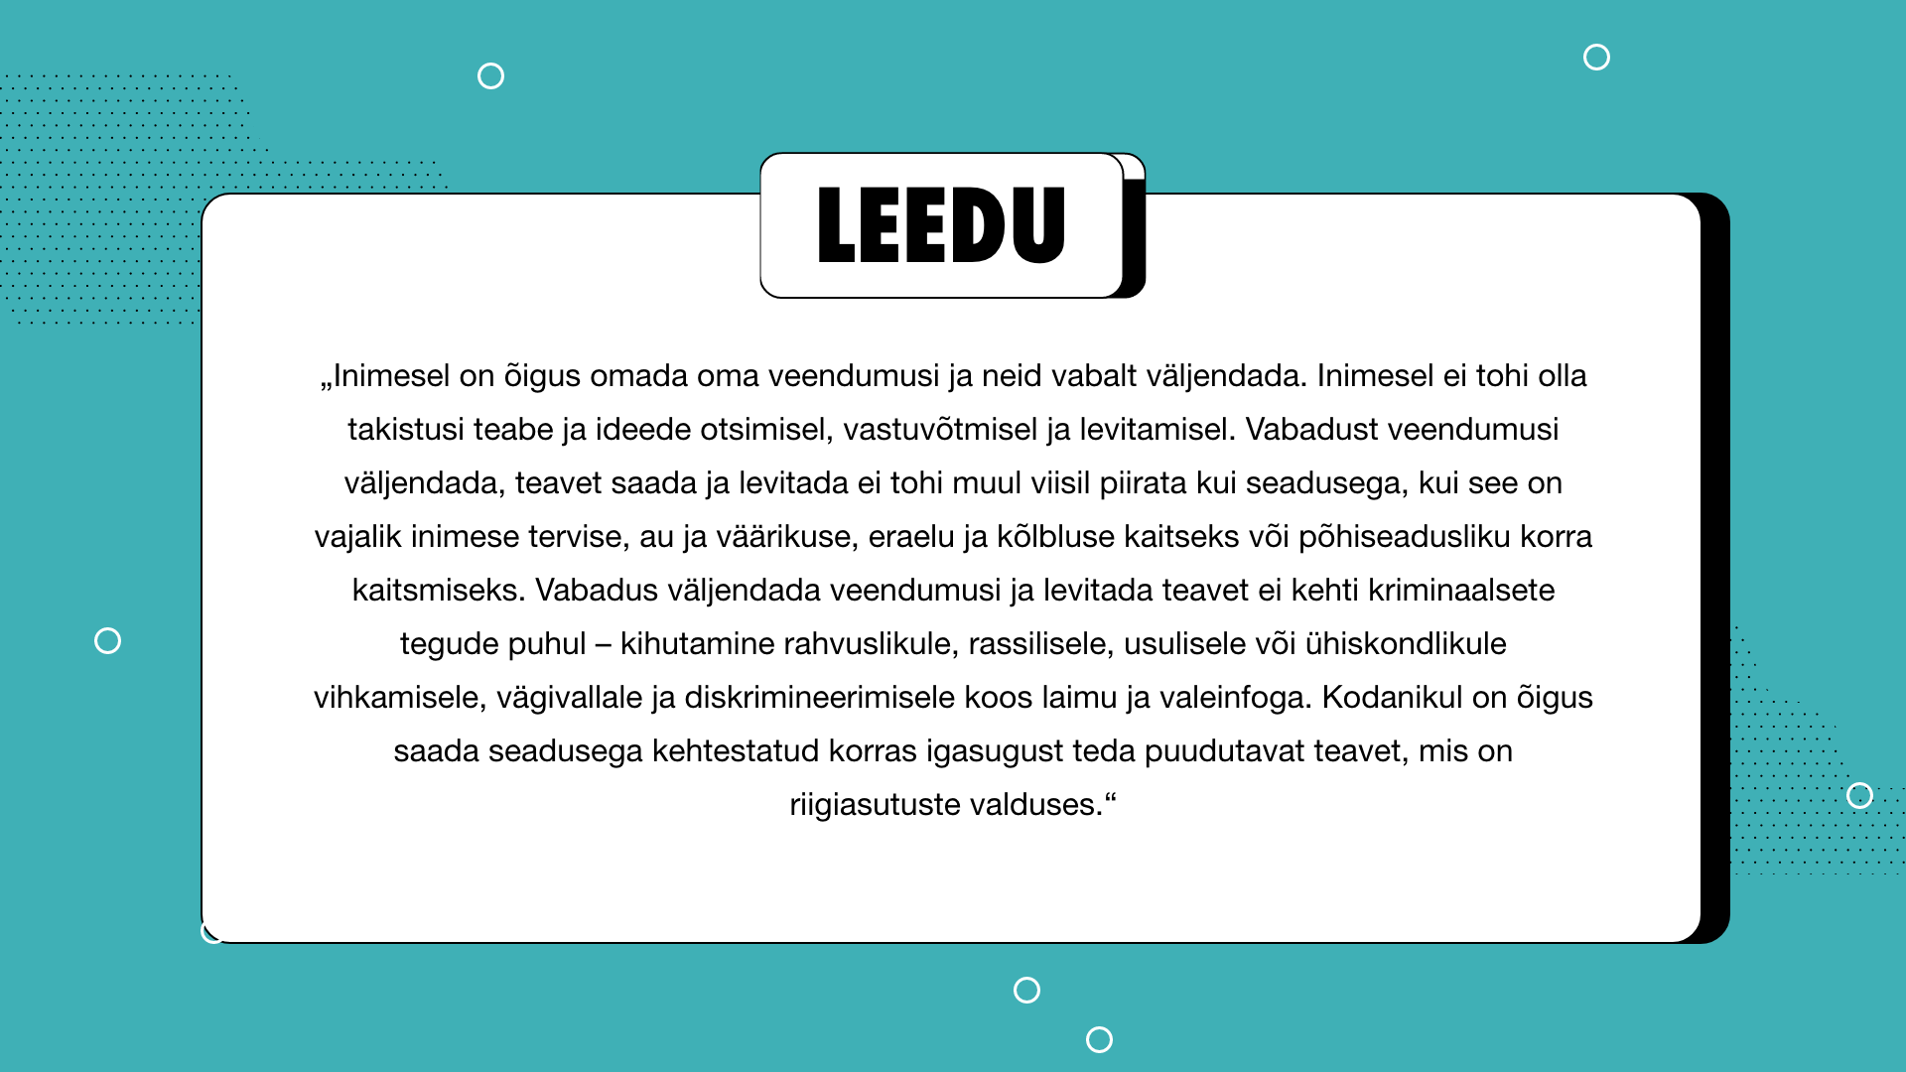

Slide 22


Slide 23
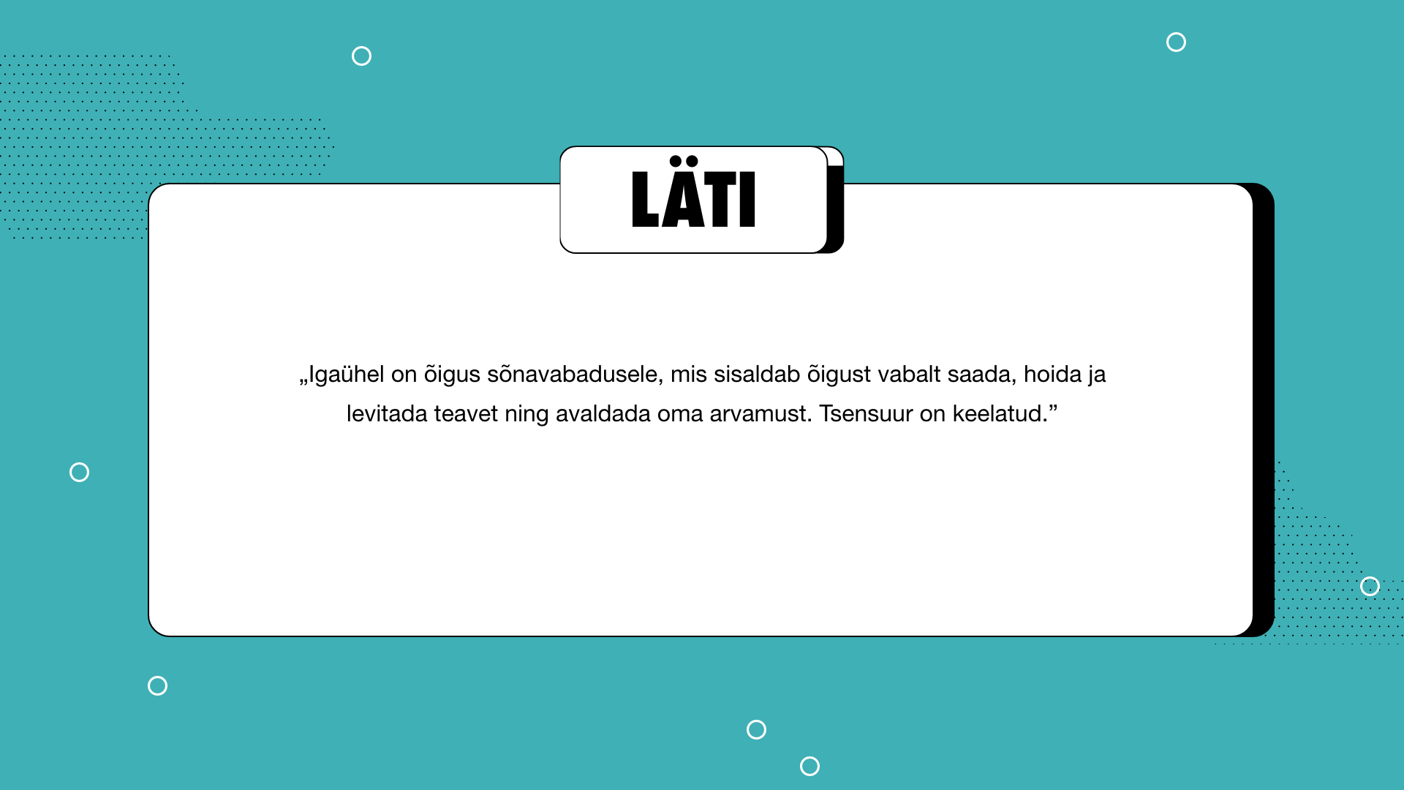

Slide 24


Kodutöö: ajakirjandusvabadus
Võrrelge oma riigi reitingut mõne muu vabalt valitud riigiga aadressil www.rsf.org!
Palun jagage leitud infot!
Notes:
https://rsf.org/en/index

Slide 25

Kokkuvõte
Mida sellest tunnist õppisite?

